Slide 1
ESCUELA NACIONAL DE PROTECCIÓN CIVIL CAMPUS CHIAPAS
MAESTRÍA EN GESTIÓN INTEGRAL DE RIESGOS Y PROTECCIÓN CIVIL
«PRESENTACIÓN DE AVANCES DE TESIS»
TEMA
REDUCCIÓN DE INCENDIOS EN LA INDUSTRIA CARTONERA DEL MUNICIPIO DE GUADALUPE DEL ESTADO DE NUEVO LEÓN

Slide 2
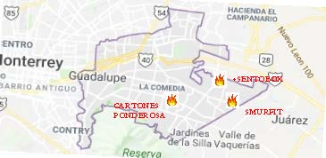
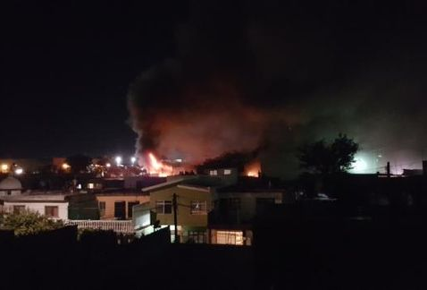
Referentes generales de incendios en Nuevo Leon.
Los incendios industriales es un grave problema en toda la república mexicana, sin embargo, en el Municipio de Guadalupe del estado de Nuevo león, se registra como los 5 municipios con más recurrencia a nivel nacional en incendios en fábricas cartoneras por ser el municipio que tiene más empresas en el giro de papel y cartón, en el cual el personal de protección civil y bomberos del municipio, han registrado accidentes menores y mayores al momento de un conato de incendio en el giro de las fabricas cartoneras en el municipio de Guadalupe en nuevo león.

Slide 3
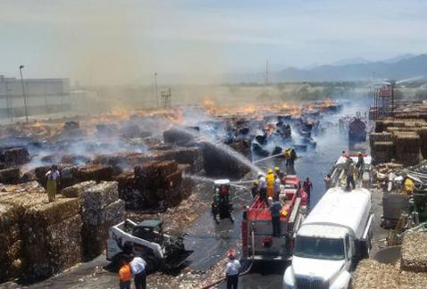
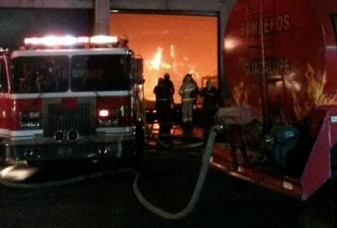
Problemática de los incendios en las industrias.
¿Es la Inaplicabilidad de la normatividad en las industrias de cartón en el municipio de Guadalupe Nuevo León es lo que ocasionan incendios y que surjan grandes efectos nocivos a los habitantes de las personas que viven cerca de las 4 empresas que están en zona urbanas y que al momento de combatir el incendio el personal de bomberos y protección civil no logra sofocar el incendio en forma segura?

Slide 4
Objetivo General.
Indagar la aplicabilidad de la normatividad en las industrias de cartón en el municipio de Guadalupe Nuevo León.
Relevancia de la investigación.
Reducir los incendios de las empresas que fabrican cartón en el municipio de Guadalupe. Nuevo León; Nos enfocaremos a 3 ejes el estudio: Empresa, Sociedad y Gobierno; A la Empresa en temas legales y sus procedimientos, al Gobierno la parte de Capacitación equipamiento de protección civil y bomberos y en permisos de uso del suelo a las fábricas, a la sociedad de cómo afectaría que un incendio pueda repercutir en afectar una casa ya que 4 empresas están en zona urbanas lo cual hay gente vulnerable por posible incendio en su patrimonio.

Slide 5
Hipótesis.
A la falta de aplicabilidad de la normatividad en las industrias de cartón en el municipio de Guadalupe Nuevo León trae como consecuencia los incendios y que por ello surjan grandes efectos nocivos a los habitantes que viven cerca de las 4 empresas que están en zona urbanas, y que al momento de combatir el incendio el personal de bomberos, protección civil o brigadas de emergencia no logra sofocar el incendio en forma segura.
Conceptualización del ámbito investigativo en relación al riesgo.
Se consulta varias referencias de investigación como es Alan Lavell, al Dr. Echeverría y Antonio Zúñiga y para plantear la metodologia la investigación será en un método con el estudio de R.H Sampieri. y con una metodología Cuasi Experimental con el autor Likert Apegado a la normatividad estatal y federal de México.

Slide 6
Metodología de la Investigación.
Social: Se realizo un cuestionario de forma cerrada con el método LIKERT y será cuasi-experimental, a los habitantes que viven cerca de las empresas de cartón que están dichas empresas en zonas urbanas. Con una muestra de 20 encuestas.
Legal: Se realizo una revisión de diferentes trámites estatales o federales para verificar la razón por la cual las empresas de cartón están en zona urbanas.
Empresas: Se realizo una auditoría a una empresa que se haya incendiado para verificar si cumple o no la normatividad estatal o federal y así saber si dicha empresa como muestra cumple con todos los temas sistema de contra incendio en empresas.

Slide 7
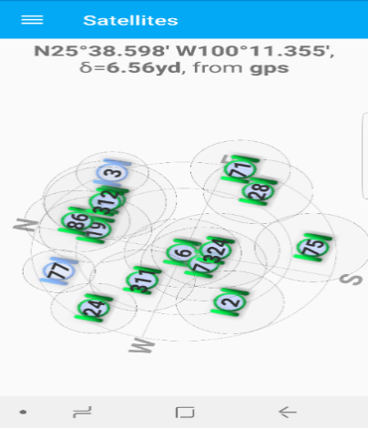
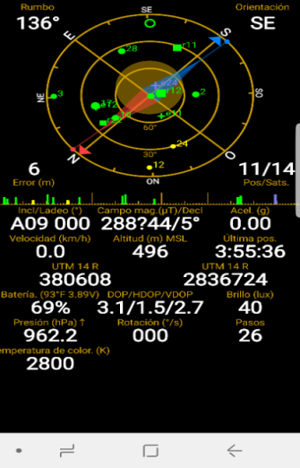
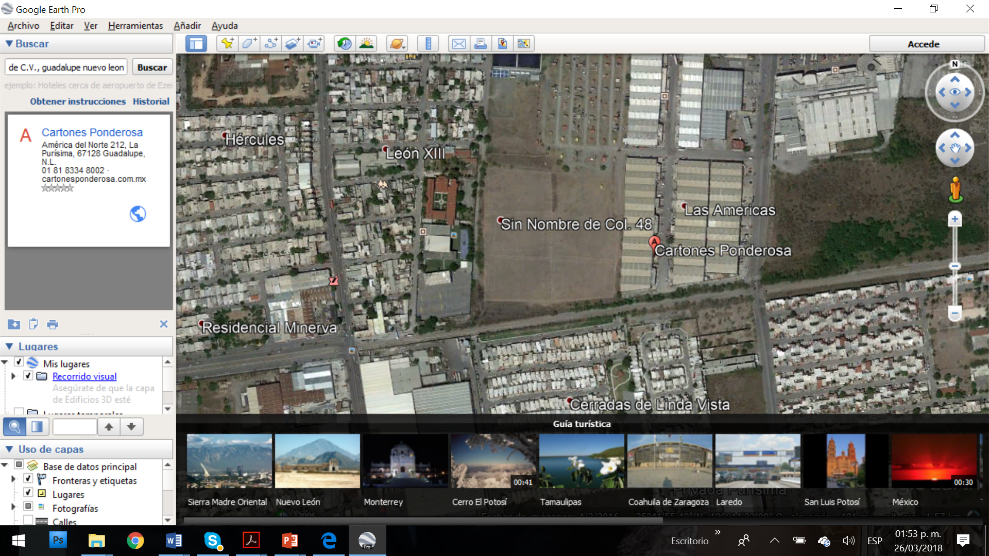
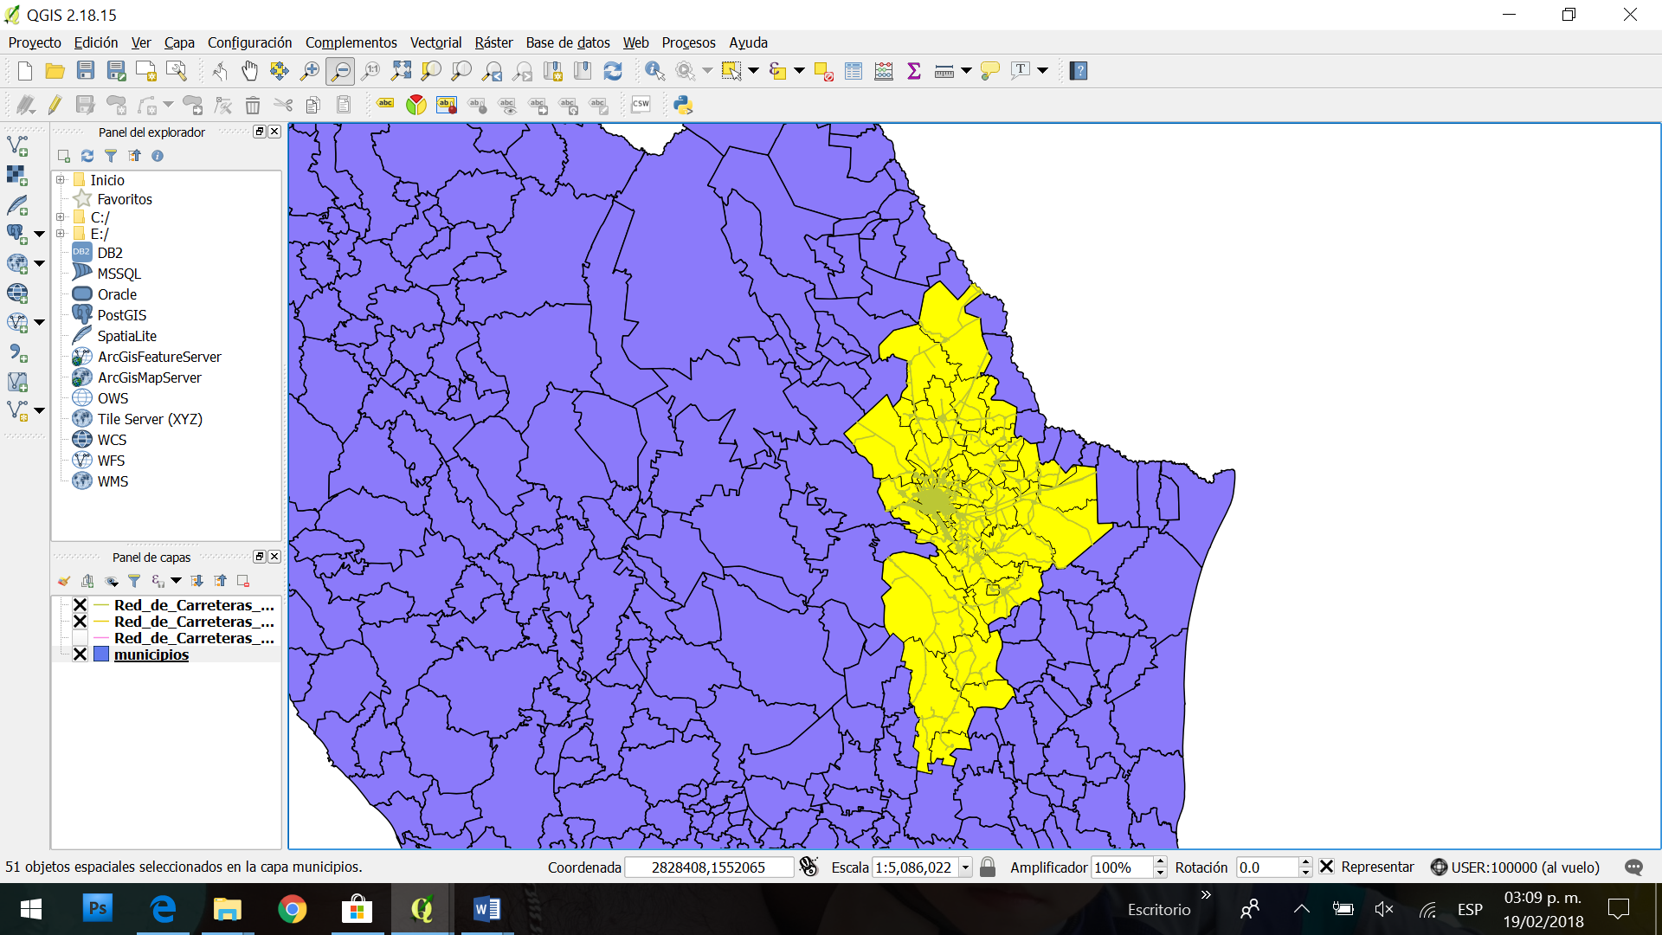
Herramientas de Localización.
Con las herramientas cartográficas e información para identificación de riesgo y para verificar que los sistemas de protección civil y bomberos estén en lugares estratégicos con localización para combate de incendios se usaran estos programas para ver los tiempos de respuesta.
GOOGLE ERTH PRO.
GPS ESSENTIAL, GPS STATUS.
QGIS.

Slide 8
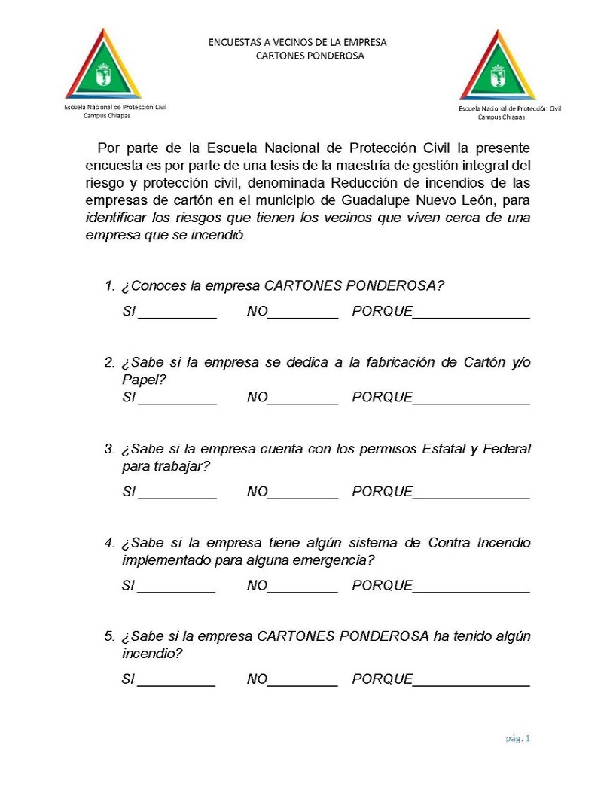
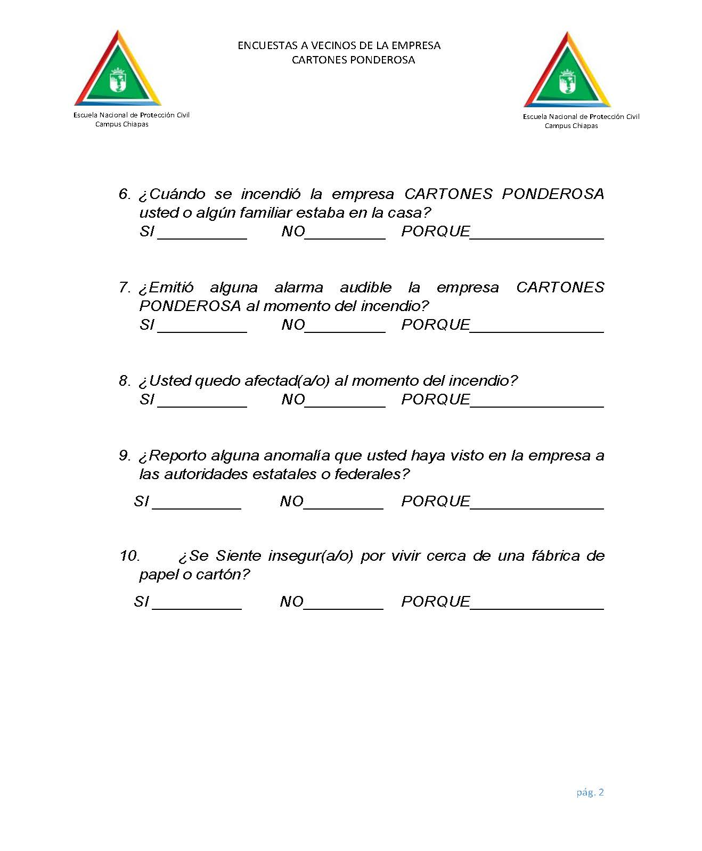
Formato de Investigación Vecinos.

Slide 9
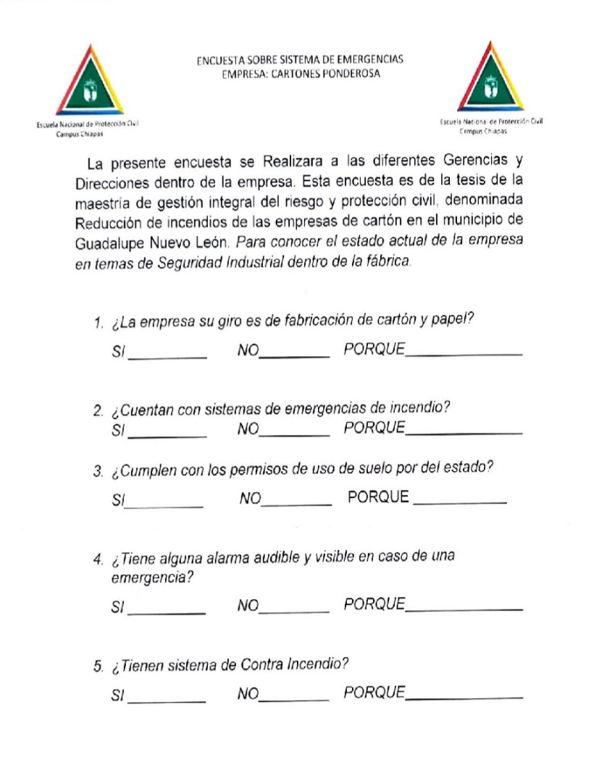
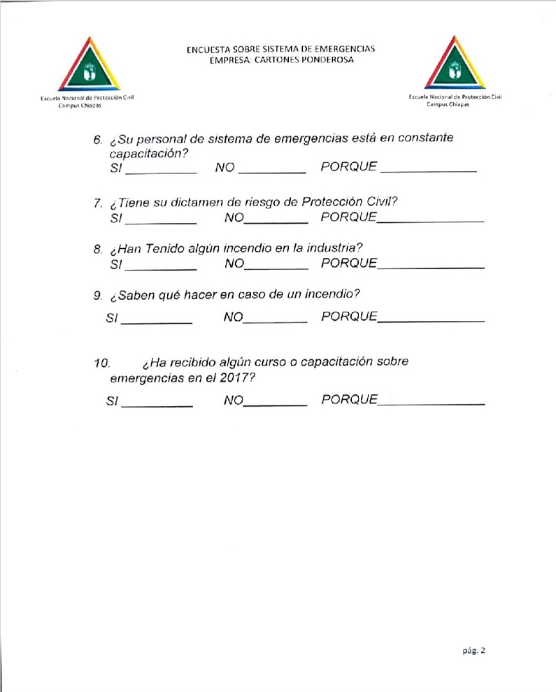
Formato de Investigación Empresa.

Slide 10
Resultados de las Encuestas

Slide 11
CRONOGRAMA
ACTIVIDAD | JULIO | AGOSTO | SEPTIEMBRE | DICIEMBRE | ENERO | MARZO | ABRIL | Septiembre
Revisión De tema de Tesis. | X
Revisión De Bibliografía. | X
Elaboración de Proyecto. |  | X
Elementos del Proyecto. |  |  | X
Elaboración del Marco Teórico. |  |  | X
Elaboración de Marco Legal y Normativo. |  |  |  | X
Elaboración de la Metodología. |  |  |  |  | X
Cronograma y Anexos |  |  |  |  |  | X
Revisión de la Tesis |  |  |  |  |  |  | X
Falta Concluciones |  |  |  |  |  |  |  | X

